Slide 1

ГЕОМЕТРИЯ
9 класс
Тема:
ВЫЧИСЛЕНИЕ ПЛОЩАДИ ТРЕУГОЛЬНИКА ПРИ
ПОМОЩИ СИНУСА УГЛА

Slide 2




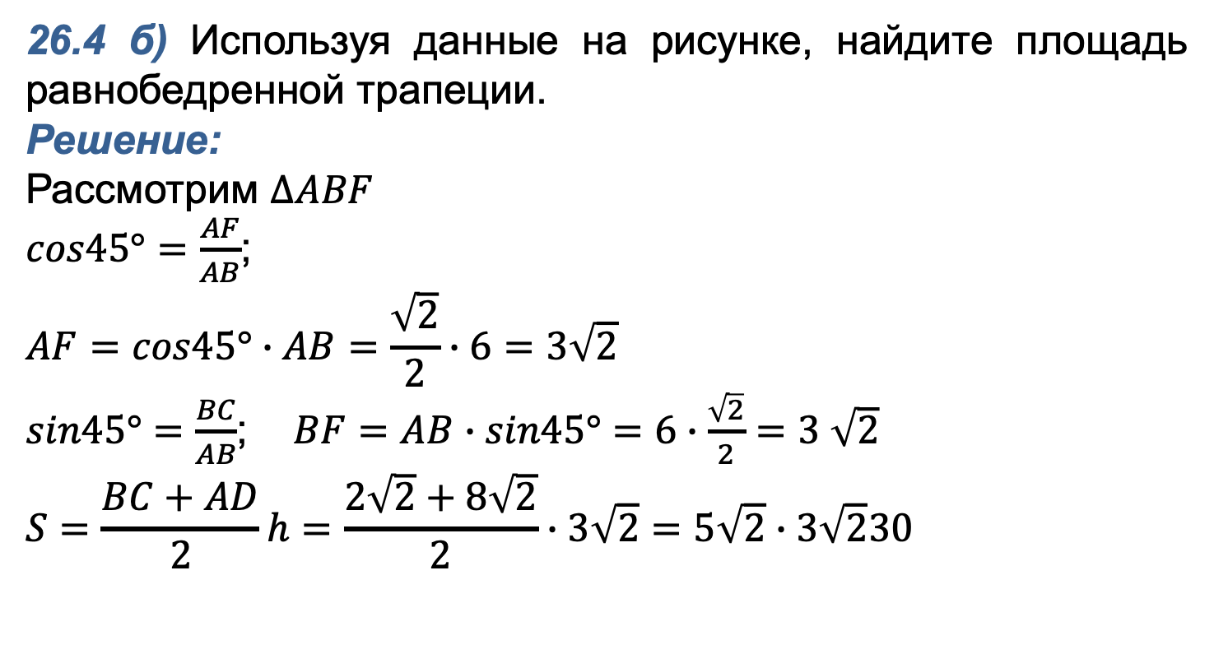






ПРОВЕРКА САМОСТОЯТЕЛЬНОЙ РАБОТЫ
26.4 б) Используя данные на рисунке, найдите площадь равнобедренной трапеции.
Решение:
Рассмотрим $ΔABF$
$cos45°=\frac{AF}{AB}$;
$$AF=cos45°∙AB=\frac{\sqrt{2}}{2}∙6=3\sqrt{2}$$
$sin45°=\frac{BC}{AB}$; $BF=AB∙sin45°=6∙\frac{\sqrt{2}}{2}=3$ $\sqrt{2}$
$$S=\frac{BC+AD}{2}h=\frac{2\sqrt{2}+8\sqrt{2}}{2}∙3\sqrt{2}=5\sqrt{2}∙3\sqrt{2}30$$
$$B$$
$$B$$
$$2\sqrt{2}$$
$$C$$
$$6$$
$$A$$
$$A$$
$$D$$
$$45°$$
$$F$$

Slide 3










ПРОВЕРКА САМОСТОЯТЕЛЬНОЙ РАБОТЫ
26.4 в) Используя данные на рисунке, найдите площадь равнобедренной трапеции.
Решение:
Рассмотрим $ΔABF$
$cos60°=\frac{AF}{AB}$;
$$AF=cos60°∙AB=\frac{1}{2}∙7=\frac{7}{2}$$
$sin60°=\frac{BC}{AB}$; $BF=AB∙sin60°=7∙\frac{\sqrt{3}}{2}$
$$S=\frac{BC+AD}{2}h=\frac{4+11}{2}∙\frac{7\sqrt{3}}{2}=\frac{15}{2}∙\frac{7\sqrt{3}}{2}=\frac{105\sqrt{3}}{4}$$
$$B$$
$$7$$
$$B$$
$$4$$
$$C$$
$$A$$
$$60°$$
$$F$$
$$A$$
$$60°$$
$$D$$

Slide 4







ВЫЧИСЛЕНИЕ ПЛОЩАДИ ТРЕУГОЛЬНИКА
ПРИ ПОМОЩИ СИНУСА УГЛА
Теорема 1. Площадь треугольника равна половине произведения его сторон на синус угла, заключённого между ними.
$$∆ABC$$
$$BC=a$$
$$AC=b$$
$$<C$$
$$B$$
$$S_{ABC}=\frac{1}{2}absinC$$
$$a$$
$$A$$
$$b$$
$$C$$

Slide 5
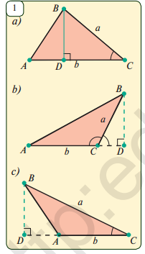
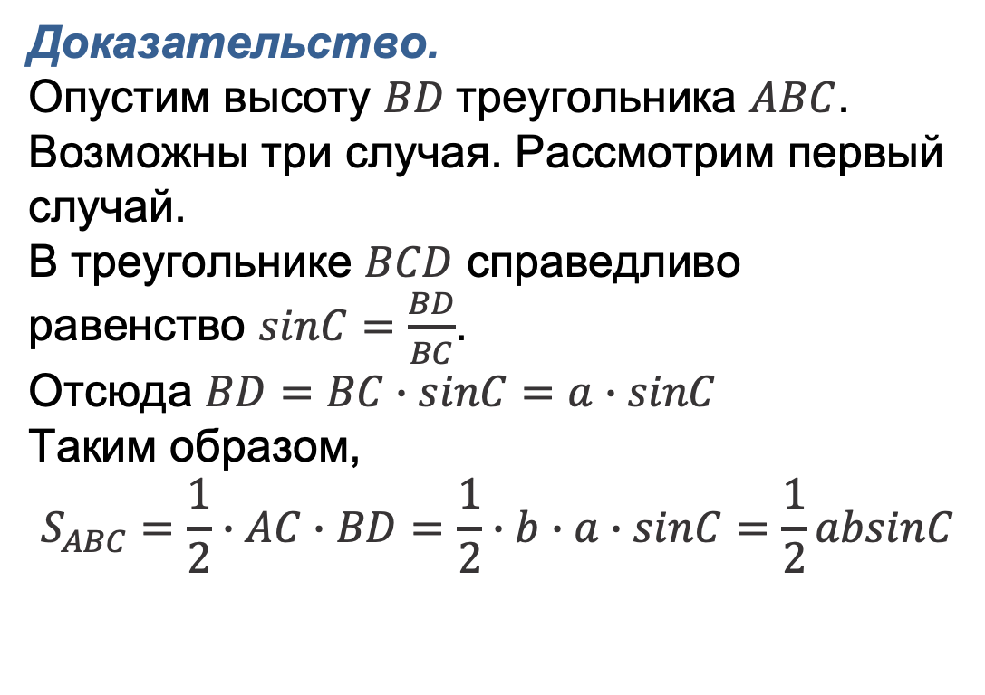
ВЫЧИСЛЕНИЕ ПЛОЩАДИ ТРЕУГОЛЬНИКА
ПРИ ПОМОЩИ СИНУСА УГЛА
Доказательство.
Опустим высоту $BD$треугольника $ABC$.
Возможны три случая. Рассмотрим первый случай.
В треугольнике $BCD$ справедливо равенство $sinC=\frac{BD}{BC}$.
Отсюда $BD=BC∙sinC=a∙sinC$
Таким образом,
$$S_{ABC}=\frac{1}{2}∙AC∙BD=\frac{1}{2}∙b∙a∙sinC=\frac{1}{2}absinC$$

Slide 6
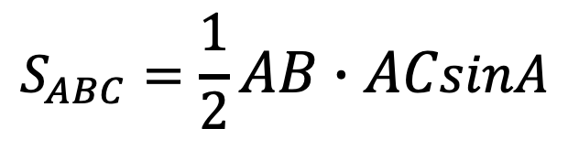
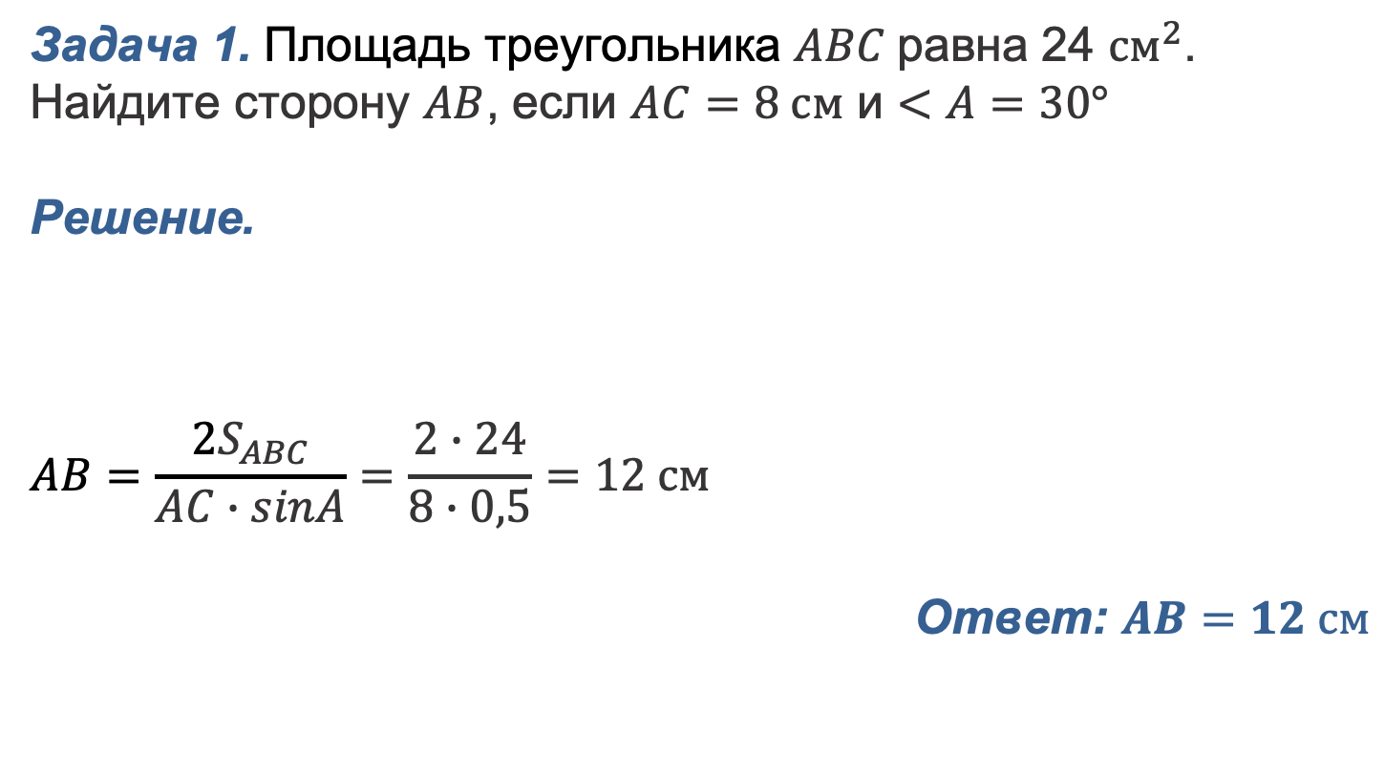

ВЫЧИСЛЕНИЕ ПЛОЩАДИ ТРЕУГОЛЬНИКА
ПРИ ПОМОЩИ СИНУСА УГЛА
Задача 1. Площадь треугольника $ABC$ равна 24 ${см}^{2}$. Найдите сторону $AB$, если $AC=8 см$ и $<A=30°$
Решение.
$$AB=\frac{2S_{ABC}}{AC∙sinA}=\frac{2∙24}{8∙0,5}=12 см$$
Ответ: $AB=12 см$
$$B$$
$$S_{ABC}=\frac{1}{2}AB∙ACsinA$$
$$a$$
$$C$$
$$b$$
$$A$$

Slide 7
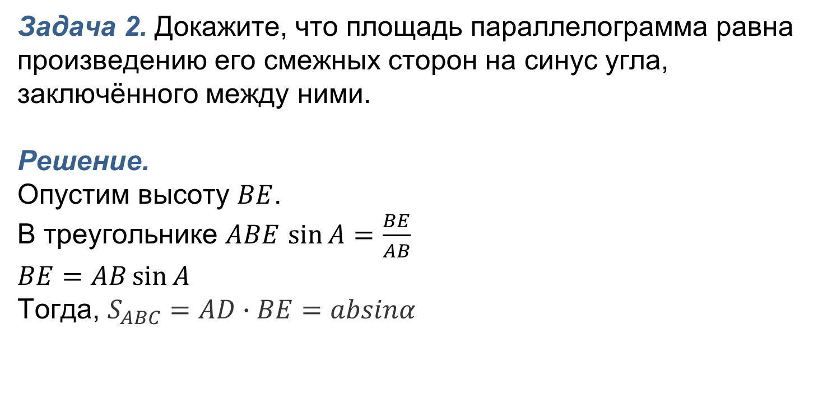
ВЫЧИСЛЕНИЕ ПЛОЩАДИ ТРЕУГОЛЬНИКА
ПРИ ПОМОЩИ СИНУСА УГЛА
Задача 2. Докажите, что площадь параллелограмма равна произведению его смежных сторон на синус угла, заключённого между ними.
Решение.
Опустим высоту $BE$.
В треугольнике $ABE$ $\sin{A}=\frac{BE}{AB}$
$$BE=AB\sin{A}$$
Тогда, $S_{ABC}=AD∙BE=absinα$

Slide 8
ВЫЧИСЛЕНИЕ ПЛОЩАДИ ТРЕУГОЛЬНИКА
ПРИ ПОМОЩИ СИНУСА УГЛА
Теорема 2. Площадь четырёхугольника равна половине произведения его диагоналей на синус угла между ними.

Slide 9

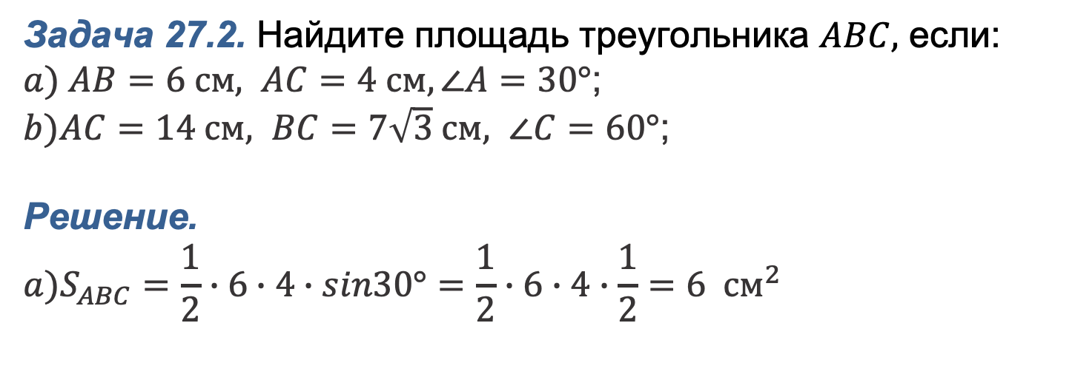
РЕШЕНИЕ ЗАДАЧ
Задача 27.2. Найдите площадь треугольника $ABC,$ если:
$a) AB=6 см, AC=4 см,\text{∠}A=30°$;
$b)AC=14 см, BC=7\sqrt{3} см, \text{∠}C=60°$;
Решение.
$$a)S_{ABC}=\frac{1}{2}∙6∙4∙sin30°=\frac{1}{2}∙6∙4∙\frac{1}{2}=6 {см}^{2}$$
B
6
$$30°$$
A
4
C

Slide 10

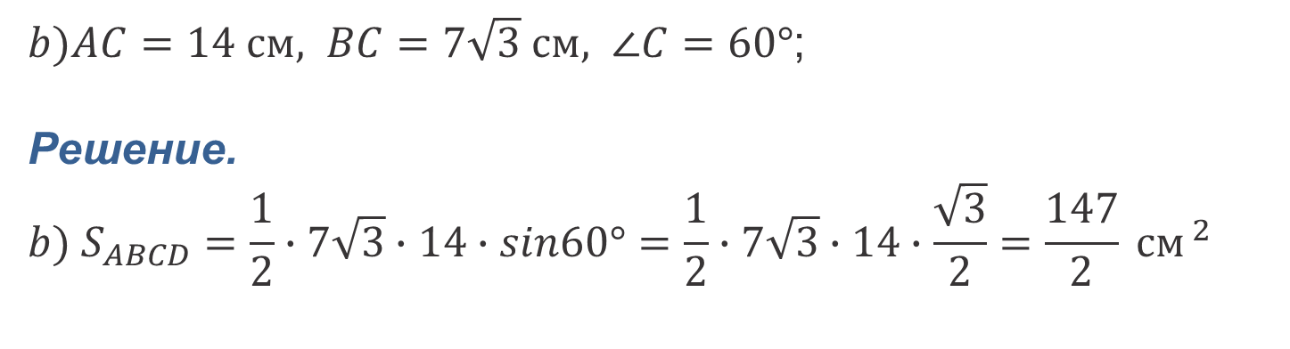

РЕШЕНИЕ ЗАДАЧ
$b)AC=14 см, BC=7\sqrt{3} см, \text{∠}C=60°$;
Решение.
$${b) S}_{ABCD}=\frac{1}{2}∙7\sqrt{3}∙14∙sin60°=\frac{1}{2}∙7\sqrt{3}∙14∙\frac{\sqrt{3}}{2}=\frac{147}{2} {см }^{2}$$
B
$$7\sqrt{3}$$
$$60°$$
A
14

Slide 11

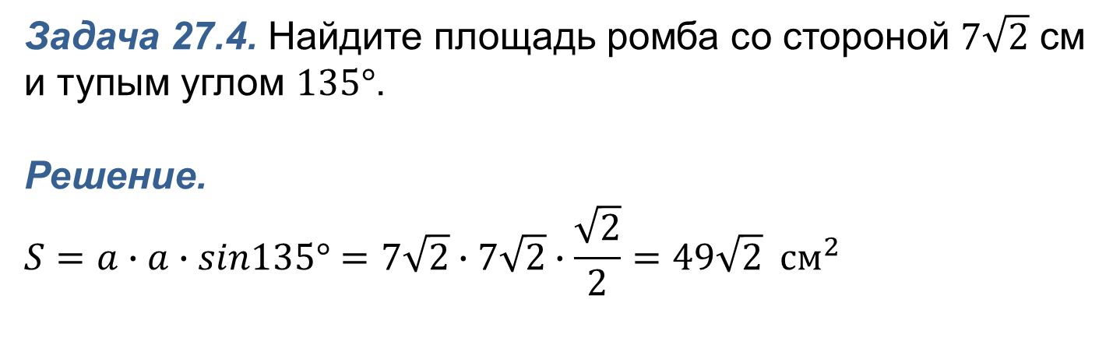


РЕШЕНИЕ ЗАДАЧ
Задача 27.4. Найдите площадь ромба со стороной $7\sqrt{2}$ см и тупым углом $135°$.
Решение.
$$S=a∙a∙sin135°=7\sqrt{2}∙7\sqrt{2}∙\frac{\sqrt{2}}{2}=49\sqrt{2} {см}^{2}$$
$$a$$
$$135°$$
$$a$$

Slide 12

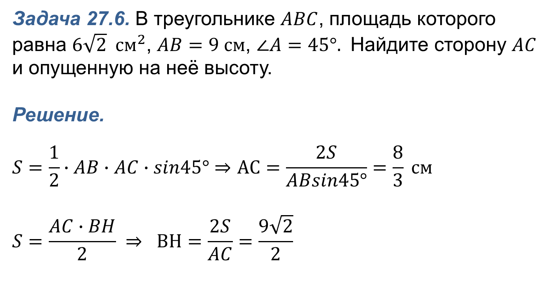
РЕШЕНИЕ ЗАДАЧ
Задача 27.6. В треугольнике $ABC$, площадь которого равна $6\sqrt{2} {см}^{2}$, $AB=9 см$, $∠A=45°.$ Найдите сторону $AC$ и опущенную на неё высоту.
Решение.
$$S=\frac{1}{2}∙AB∙AC∙sin45°⇒AC=\frac{2S}{ABsin45°}=\frac{8}{3} см$$
$$S=\frac{AC∙BH}{2} ⇒ BH=\frac{2S}{AC}=\frac{9\sqrt{2}}{2}$$
B
$$45°$$
A
H
C

Slide 13

ЗАДАНИЯ ДЛЯ САМОСТОЯТЕЛЬНОГО РЕШЕНИЯ
На стр. 83
Решить задачу № 27.7, 27,8

